Slide 1
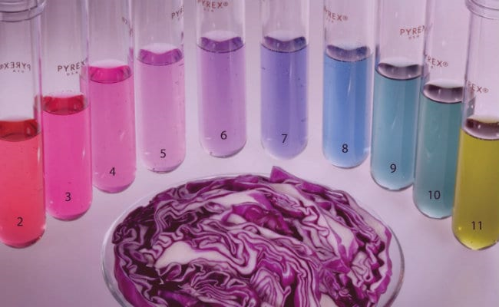
Kyselost a zásaditost látek pH roztoku

Slide 2
Kyselost a zásaditost látek
KYSELINY
odštěpují ve vodě vodíkový kation H⁺
HYDROXIDY
odštěpují ve vodě hydroxidový anion OH⁻
Disociace
H₂O
H₂O
HCl
→
H⁺
+
Cl⁻
→
Na⁺
OH⁻
NaOH
+

Slide 3
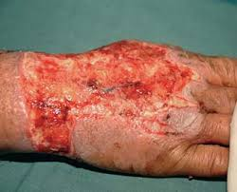
Síla kyselin a zásad
Čím silnější kyselina, tím více uvolňuje H⁺
Čím silnější hydroxid, tím více OH⁻ uvolňuje.
ŽÍRAVINY!!!

Slide 4
pH
míra kyselosti a zásaditosti látek
Čím nižší hodnota pH, tím je roztok kyselejší.
Čím vyšší hodnota pH, tím je roztok zásaditější.
kyselé roztoky
zásadité roztoky
neutrální roztoky

Slide 5
pH
H⁺
OH⁻
OH⁻
OH⁻
OH⁻
OH⁻
H⁺
H⁺
H⁺
H⁺
OH⁻
OH⁻
H⁺
H⁺
OH⁻
OH⁻
H⁺
OH⁻
H⁺
H⁺
H⁺
OH⁻
H⁺
OH⁻
kyselý roztok
neutrální roztok
zásaditý roztok
pH < 7
pH = 7
pH > 7
c H⁺> c OH⁻
c H⁺= c OH⁻
c H⁺< c OH⁻
c = koncentrace (množství)

Slide 6
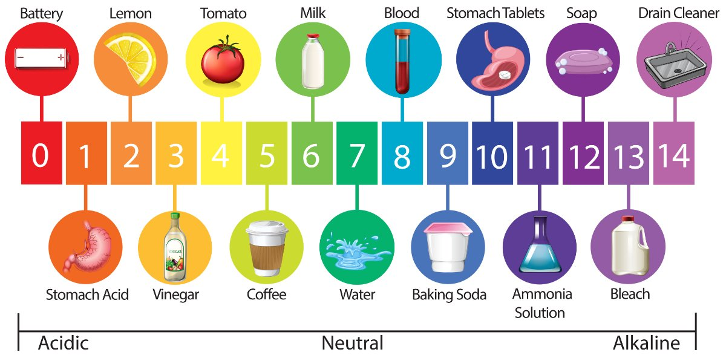
Příklady pH látek

Slide 7
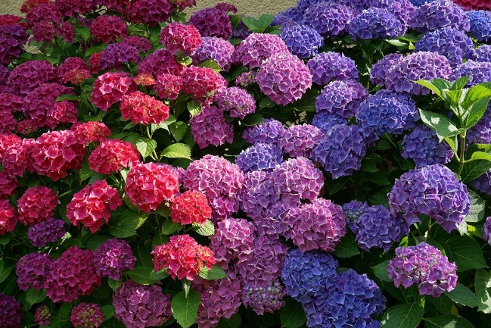
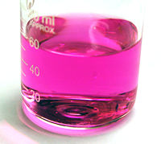
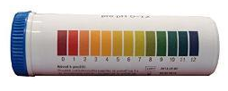
Měření pH
Indikátory pH
pro orientační měření
na změnu pH reagují změnou barvy
přírodní – v některých rostlinách (zelí, hortenzie)
lakmus – papírky napuštěné barvivem z lišejníků, v kyselině se barví červeně, v zásadě modře
fenolftalein – v zásaditém roztoku je fialový
univerzální indikátorové pH papírky – papírky napuštěné směsí indikátorů, podle pH různé barvy

Slide 8
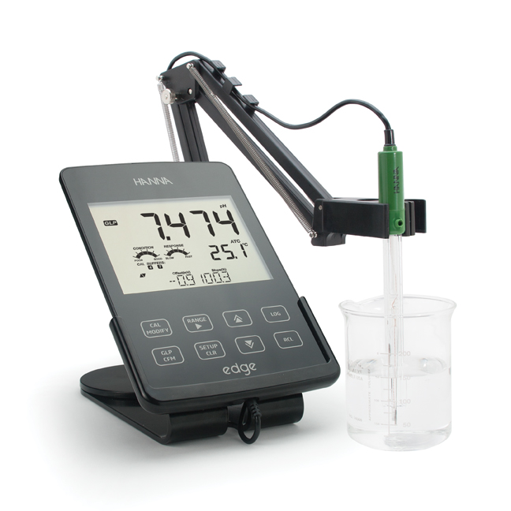
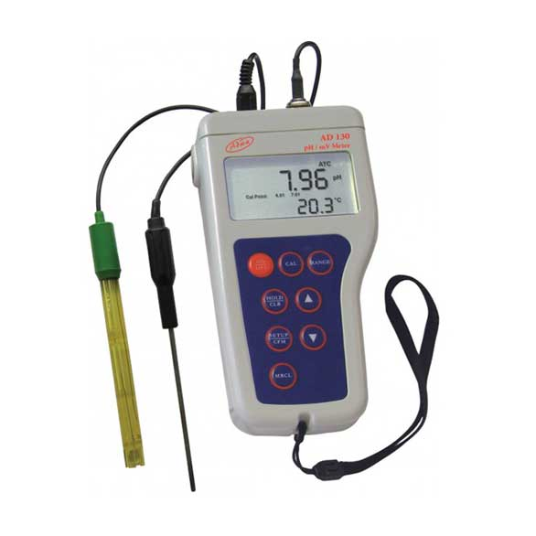
Měření pH
pH metry
pro přesné měření hodnoty pH
přístroj

Slide 9
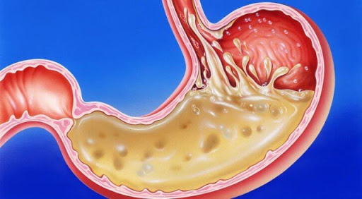
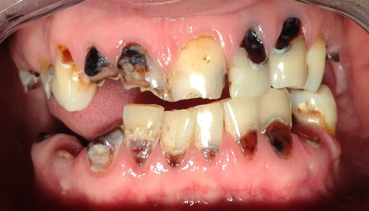
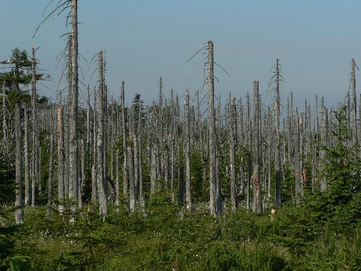
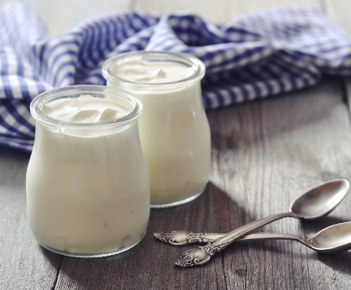
Význam pH
HCl v žaludku (pH = 2) – trávení potravy, likviduje bakterie
povrch kůže (pH = 4 – 6) – ochrana proti mikroorganizmům
ústní dutina (pH = 7) – kyselé prostředí způsobuje zubní kaz
krev (pH = 7,4) – vychýlení hodnoty pH velmi nebezpečné
dešťová voda – riziko kyselých dešťů
půda – různé druhy rostlin vyžadují různé pH půdy
výroba potravin, kosmetiky

Slide 10
Neutralizace
reakce kyseliny a zásady (hydroxidu) za vzniku soli a vody
KYSELINA
ZÁSADA
SŮL
VODA
příklad:
HCl
NaOH
NaCl
H₂O

